Slide 1

Studiu de caz
www.mediculstomatolog.ro

Slide 2
OBIECTIVE
Realizarea unei imagini online profesioniste
Nisa targetata initial – servicii de stomatologie non stop
Optimizarea continutului pentru a obtine un ranking bun pentru cuvintele cheie din nisa
Campanie de promovare PPC
Singura metoda de promovare a serviciilor

Slide 3
OPTIMIZAREA CONTINUTULUI on-page

Slide 4
Realizarea unei pagini separate pentru fiecare serviciu
Completarea zonei “meta” conform continutului fiecarei pagini
Crearea de continut bogat in cuvinte cheie pentru fiecare serviciu
Crearea unui blog – Sfatul Dentistului
Evidentierea cuvintelor cheie prin folosirea modurilor bold, italic, underline si a link-urilor interne
Folosirea cuvintelor cheie in denumirea imaginilor

Slide 5
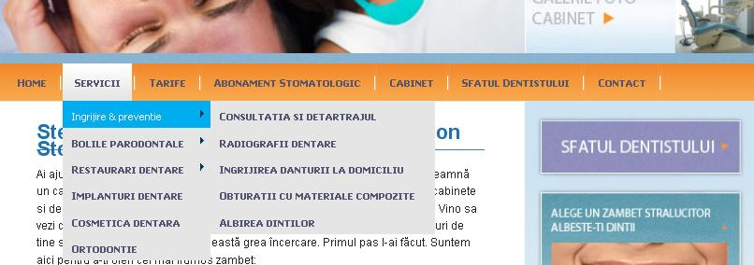
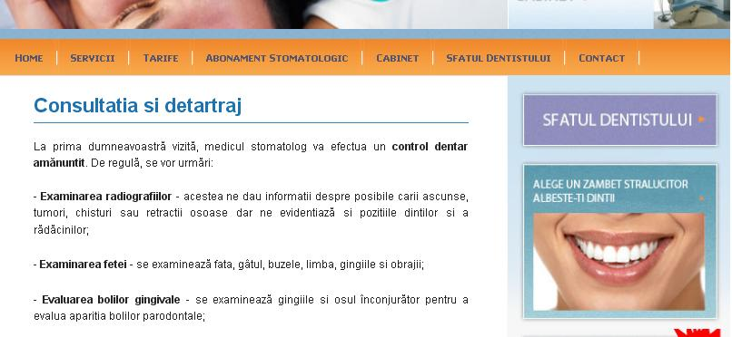

Slide 6
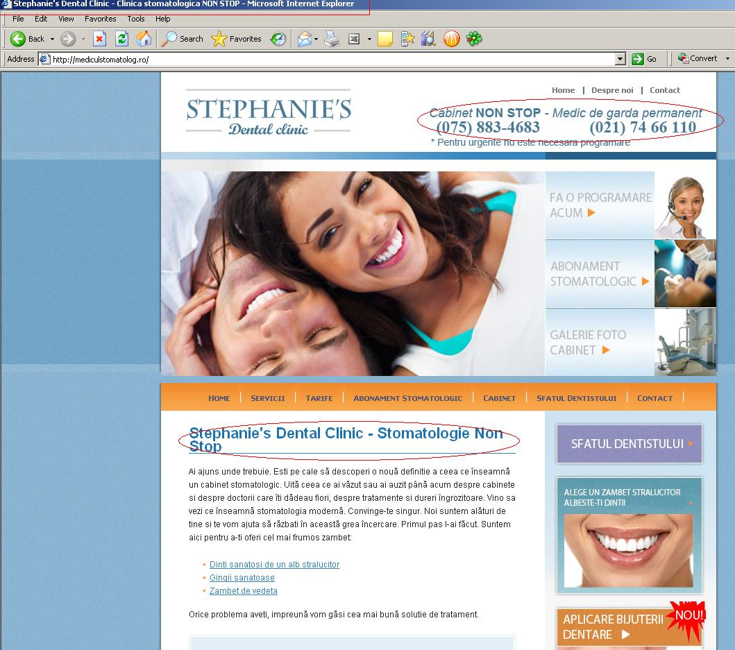

Slide 7
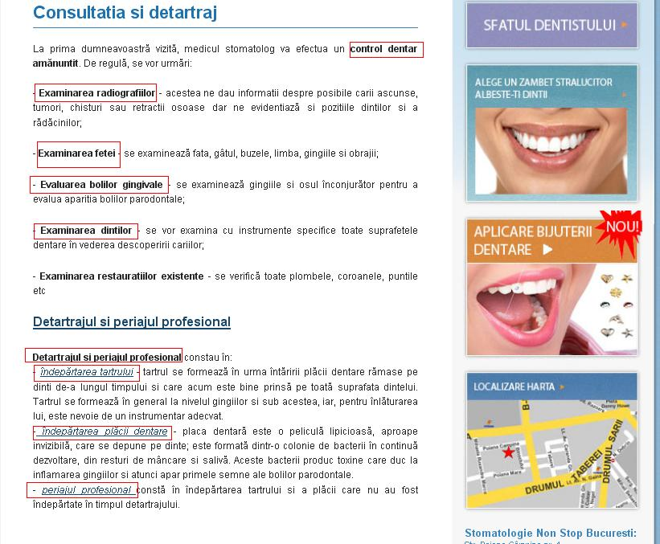

Slide 8
CAMPANIE DE
LINK BUILDING off-page

Slide 9
Inscrierea in directoarele romanesti (http://www.dirpedia.ro/)
Inscrierea in dmoz.org
Adaugarea de continut pe alte site-uri din domeniu, cu autoritate: romedic.ro, sfatulmedicului.ro, csid.ro, dentistonline.ro, clinicistomatologice.ro
Crearea unei pagini pe Facebook
Adaugarea de continut pe site-uri care au un ranking bun: scribd.com, youtube.com, afacerist.ro, bizoo.ro
Urmeaza alte campanii…

Slide 10
REZULTATE

Slide 11
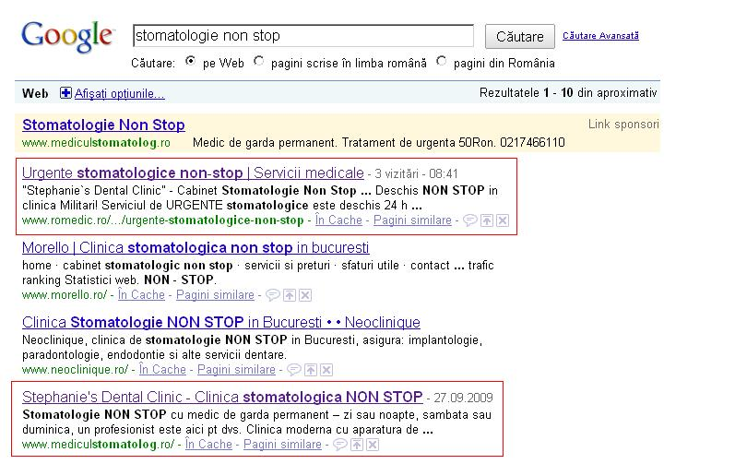

Slide 12
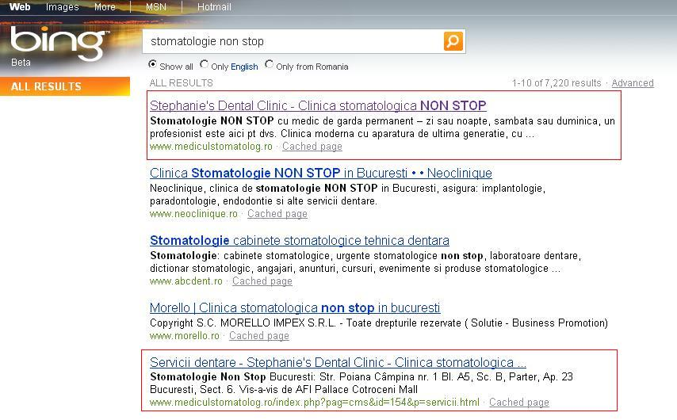

Slide 13
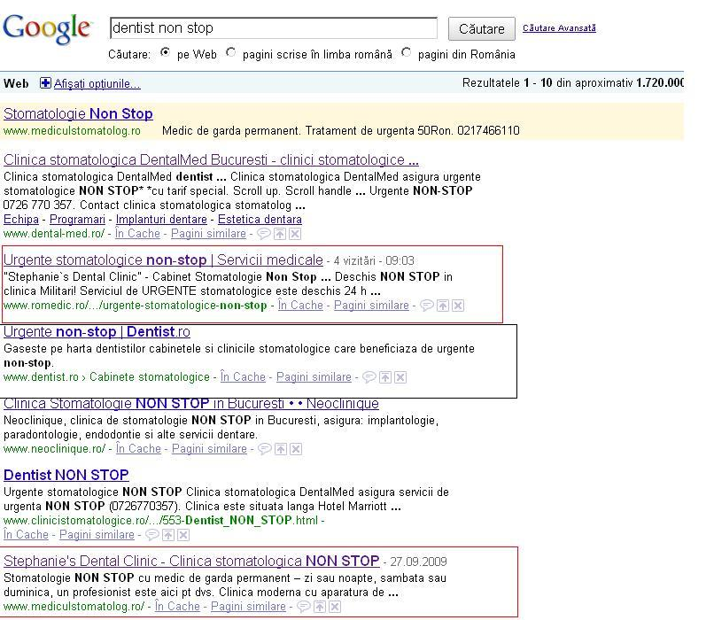

Slide 14
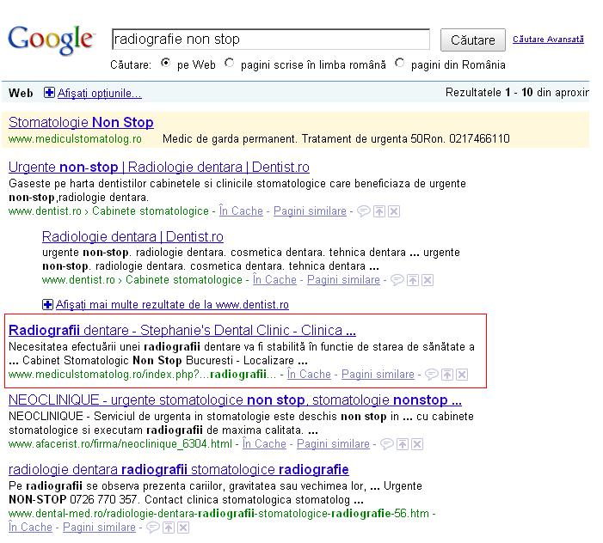

Slide 15
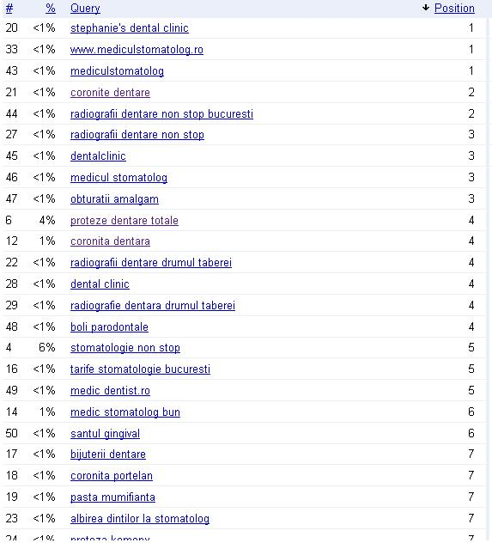

Slide 16
Rezultate trafic
25-30 de vizitatori zilnic din rezultatele organice
70-80 de vizitatori zilnic din PPC
Rezultate business – 7 luni de la lansare
Intre 3-11 clienti noi/zi (media este de 5) – 35% devin clienti fideli, revenind pentru noi lucrari
Extinderea cabinetului prin aducerea unui nou scaun si angajarea a inca 2 medici

Slide 17
Resurse
http://www.seomoz.org/
http://www.seobook.com/
https://adwords.google.com/select/KeywordToolExternal
http://www.google.com/webmasters/
https://siteexplorer.search.yahoo.com/mysites

Slide 18
Va multumesc
Twitter: @vlad_andries
FB: facebook.com/vlad.andries email: vlad.andries@gmail.com

